Slide 1


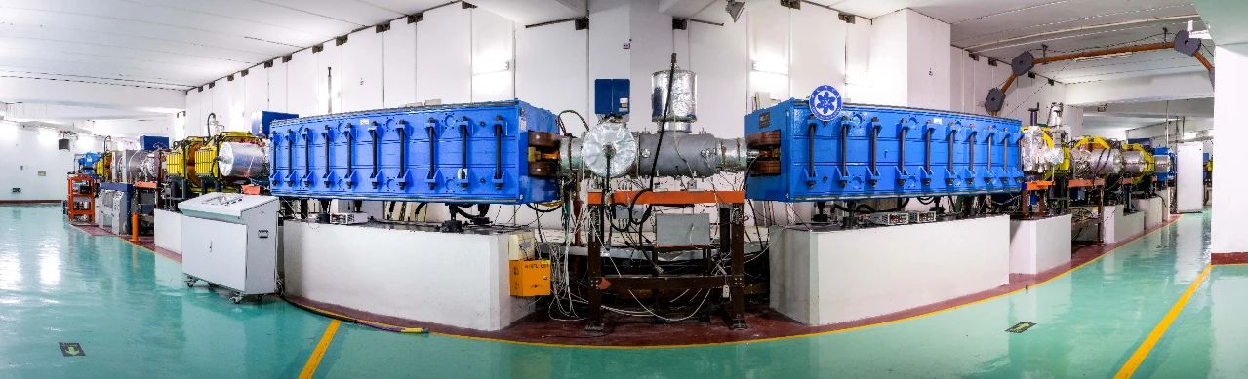
中国科学院近代物理研究所
中低能放射性束破裂反应实验研究
杨彦云
同济大学
2023 年 5 月 8日

Slide 2

目录/CONTENTS
01
研究背景
02
装置及探测设备
03
破裂反应研究

Slide 3


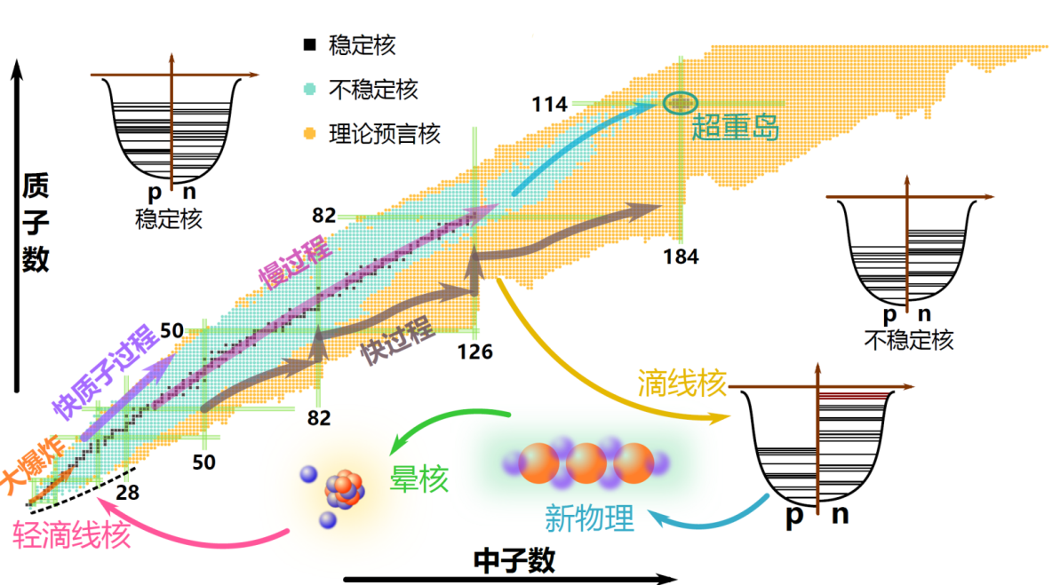
放射性核束物理
放射性核束物理研究对象：自然界不存在的核素；正在极大地改变人们对原子核的认识。
三个重大科学问题
滴线区新物理；
铁以上元素合成的核天体过程；
攀登超重核稳定岛。
摘自叶沿林老师的报告

Slide 4
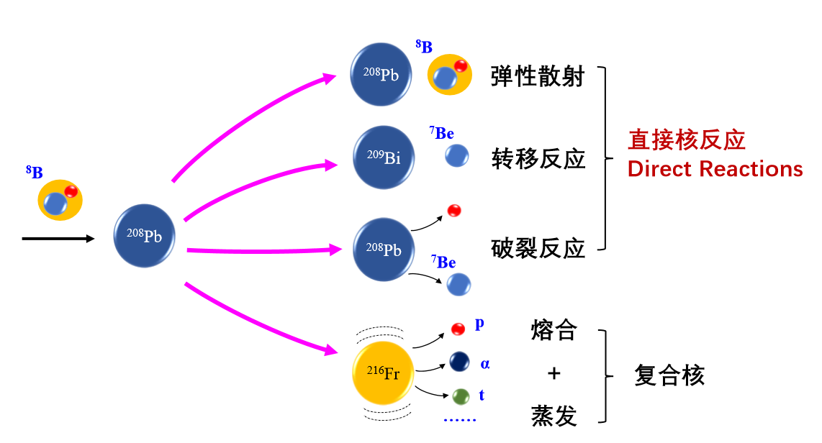
直接核反应
研究原子核结构及其相互作用机制
“快”碰撞（10⁻²¹s）;
少的动量转移;
只涉及少数自由度;
角分布前倾。

Slide 5
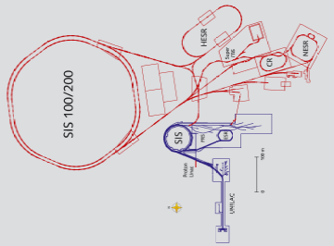
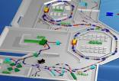
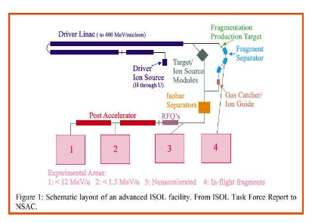
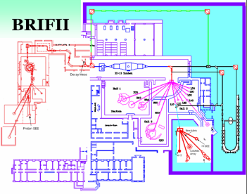
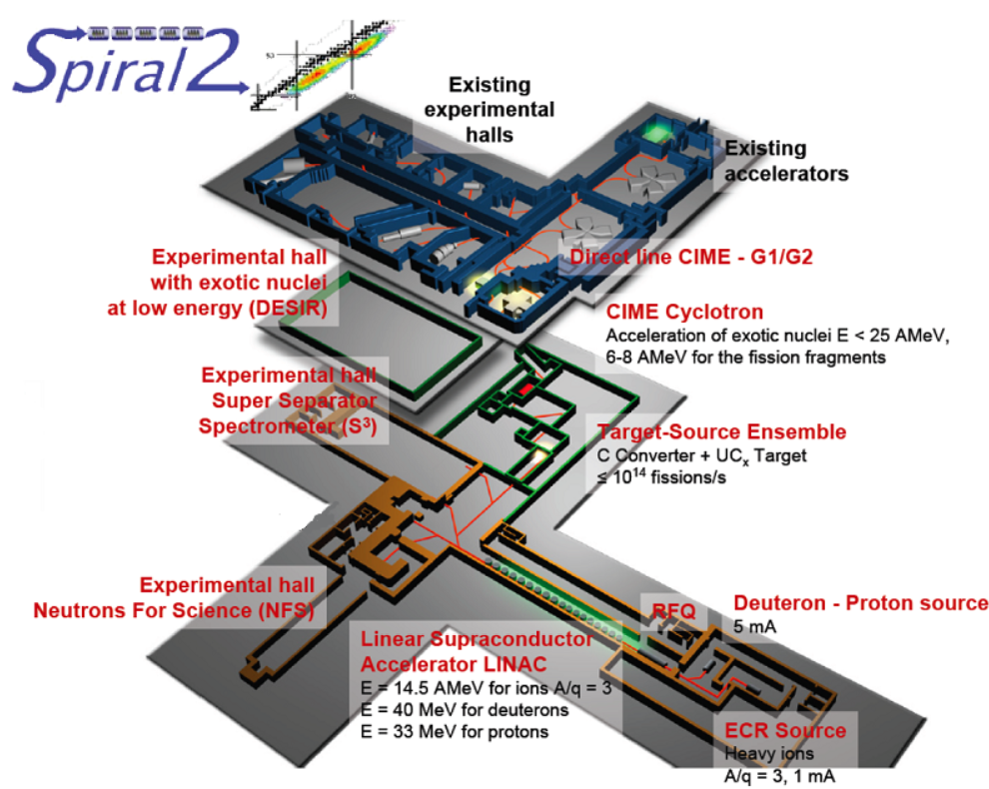
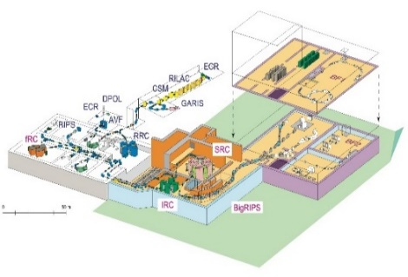
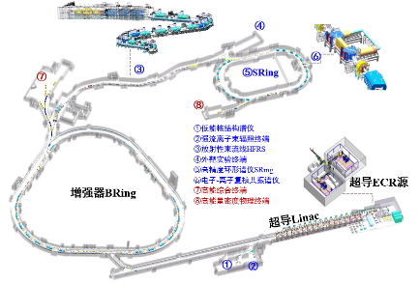
束流装置分布
德国 FAIR
中国 RIBLL
美国
NSCL A1900
JFYL
ISAC
Ganil Spiral
Louvain-la-Neuve
MSUNSCL
CERN Isalad
GSI
Argonne
TNFNLNS
CIAE
RIKEN
Noire Dame
EXCYT
HIRFL
CSR
中国 BRIF
Oak Ridge
HIAF
LNS
法国 SPIRAL-II
日本 RIBF
国际上各科技强国均重点部署放射性束流装置

Slide 6
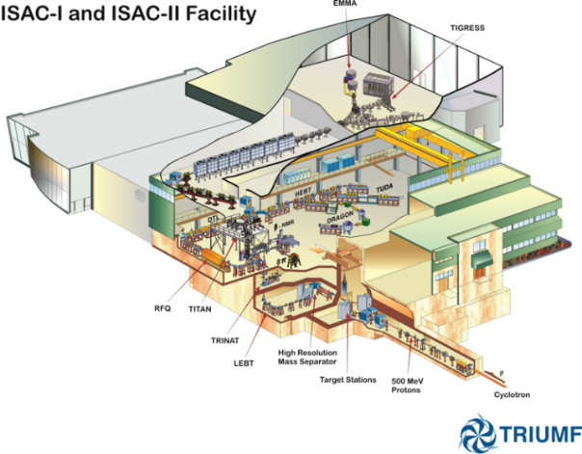
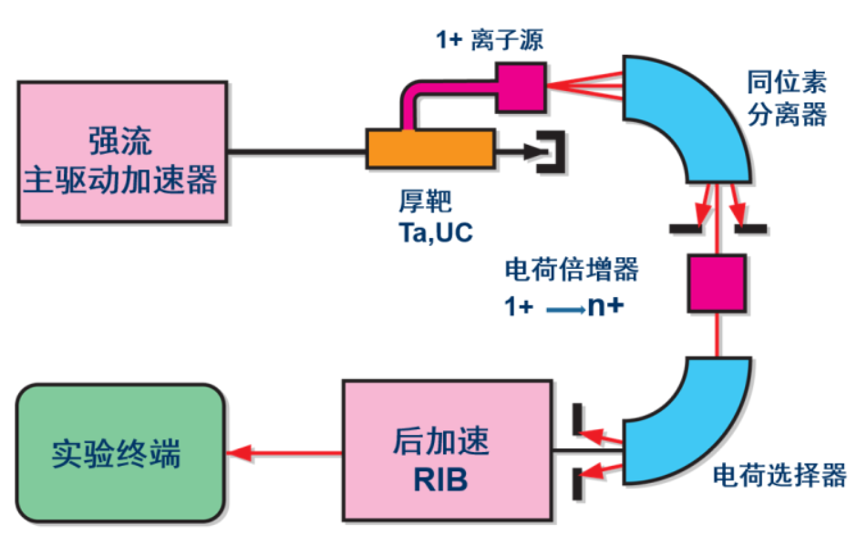
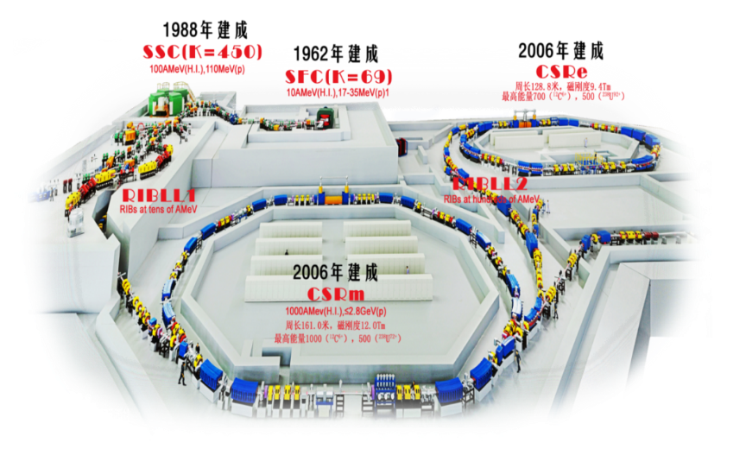
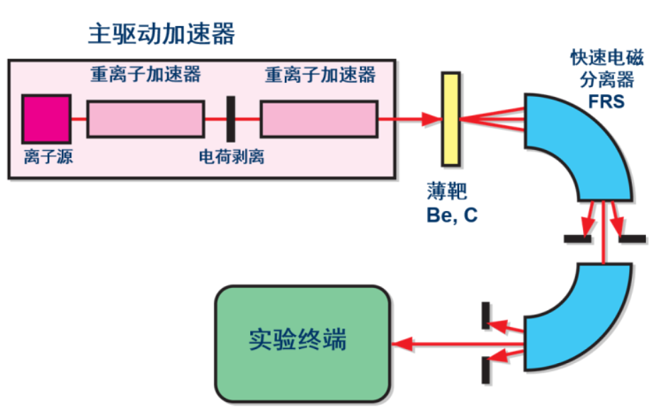
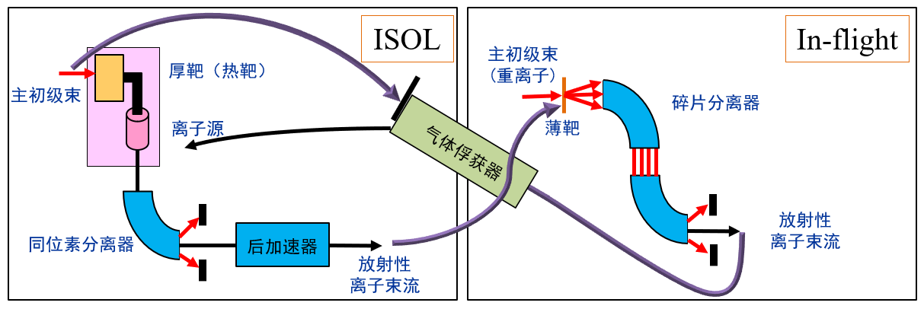
放射性束流装置
ISOL
（isotope separator on-line）
加拿大 ISAC-Ⅰ / ISAC-Ⅱ @ TRIUMF
法国 SPIRAL Ⅰ @ GANIL
美国 HRIBF @ ORNL 中国 BRIF @ CIEA,
……
PF
(projectile fragmentation)
产生放射性束的方法
法国 LISE @ GANIL
德国 SIS-ESR @ GSI 日本 RIBF @ RIKRN
中国 HIRFL @ IMP
……
两步法
(ISOL+PF或PF+ISOL)
扬长避短
美国 ReA3 @ MSU （PF+ISOL型投入运行）
其他还在规划和建设中

Slide 7
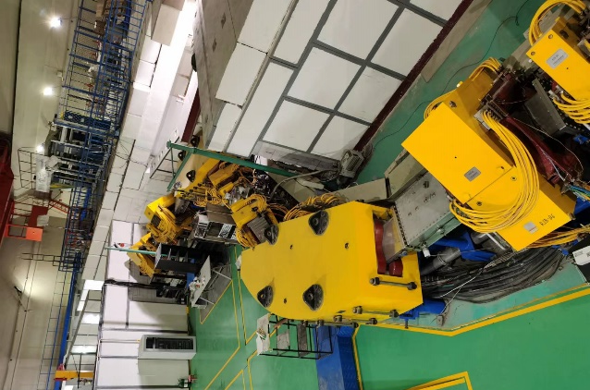
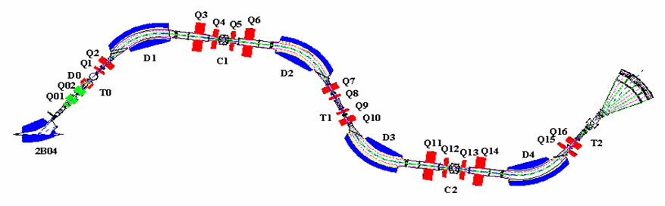
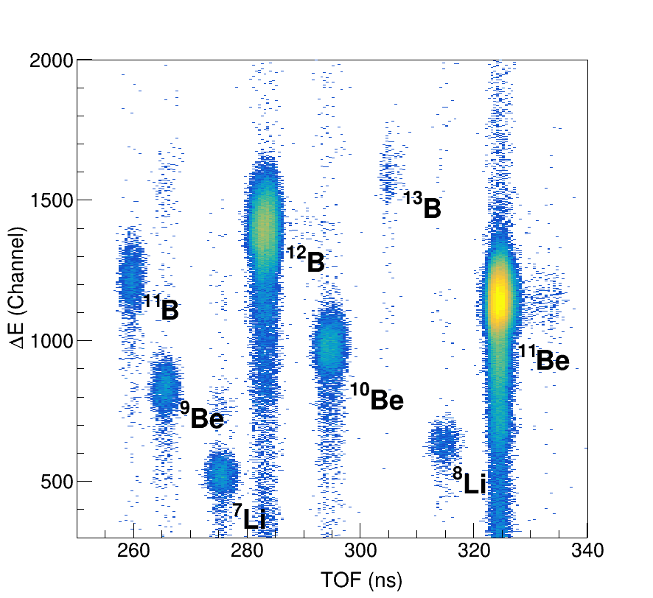
放射性束流装置
兰州放射性束流线
1
RIBLL1: 1st Radioactive Ion Beam Line in Lanzhou
初级靶
荧光靶
法拉第筒
D：二极磁铁
T：聚焦点
Q：四极磁铁
C：散焦点
降能片
硅探测器
时间探测器TOF1
狭缝
位置探测器
实验靶室
狭缝
降能片
法拉第筒
初级束
时间探测器TOF2
方硅探测器
我国开展中能（20 – 80 MeV/u）放射性束实验的关键平台；
全长 35 m, 由放射性束的产生、分离、鉴别和聚焦系统构成；
可提供上千种短寿命的放射性核束，每年提供1000多小时束流时间。
直接核反应
集团结构
双质子发射机制
β延发谱学
……
研
究
方
向

Slide 8
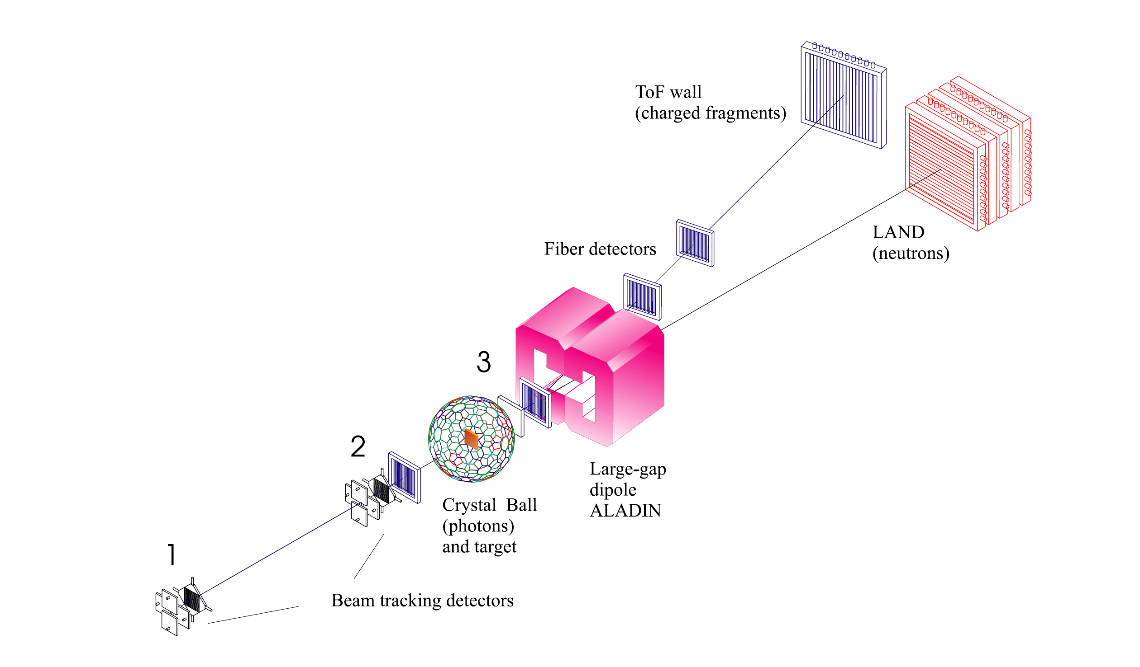
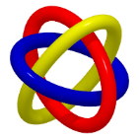
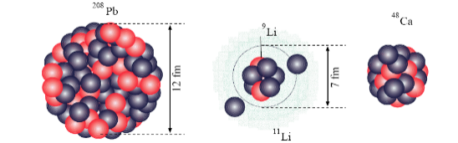
核探测设备
核探测设备
PHYSICAL REVIEW C 68, 034318 (2003)
带电粒子探测设备
核相互作用
The High Resolution Array (HiRA)
NIMA 583, (2007) 302
原子核半径
核结构
原子核形状
带电粒子探测器是核反应、核结构及核天体等领域不可或缺的重要设备

Slide 9
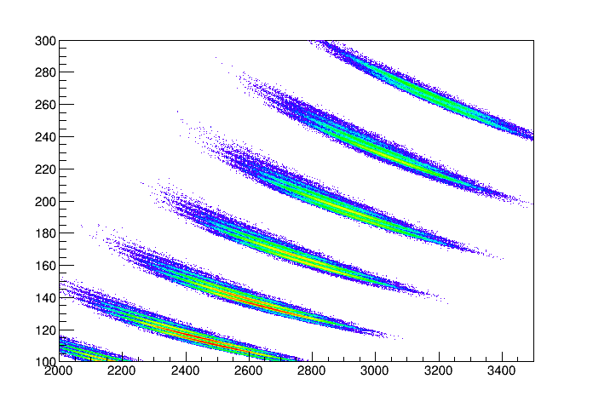
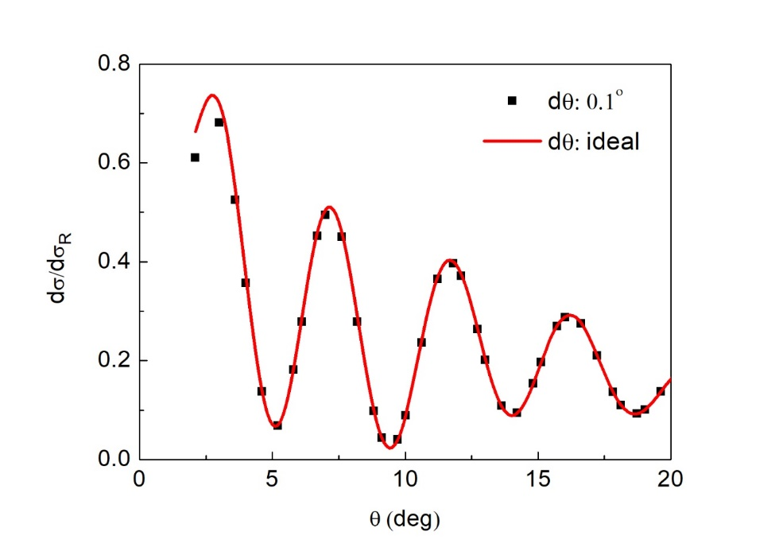
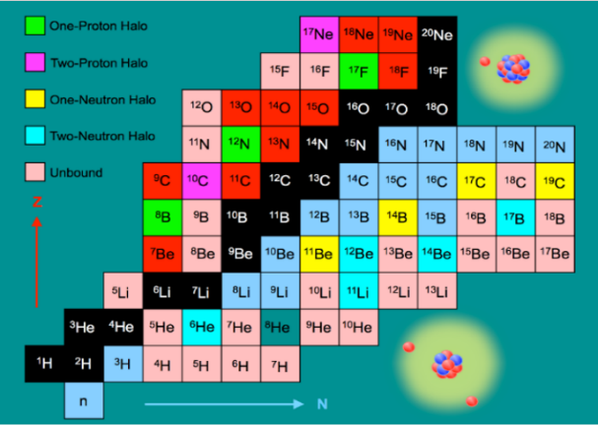
放射性束实验探测设备
带电粒子探测设备
高几何效率
高能量分辨
高位置分辨
低计数率
鉴别重核素
精细物理
S
Cl
P
Si
Al
Mg

Slide 10
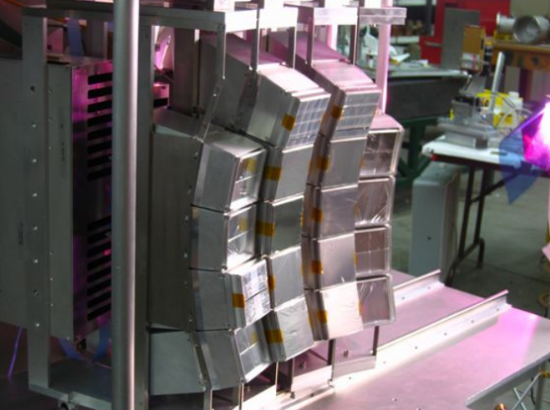
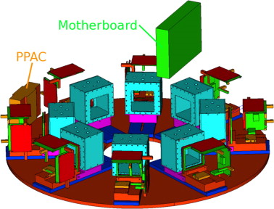
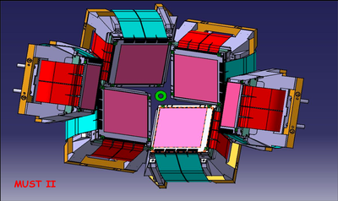
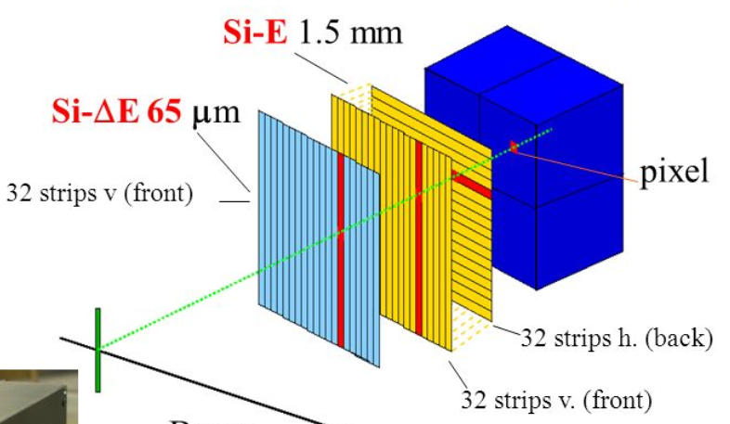
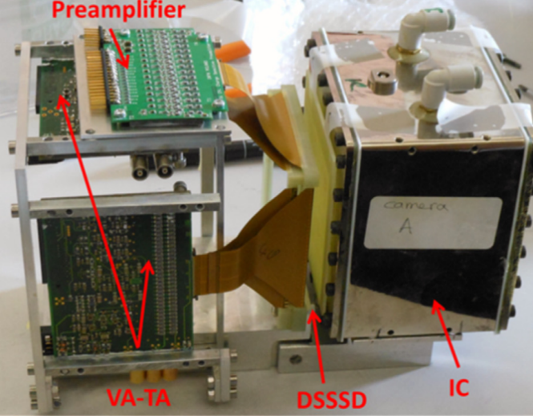
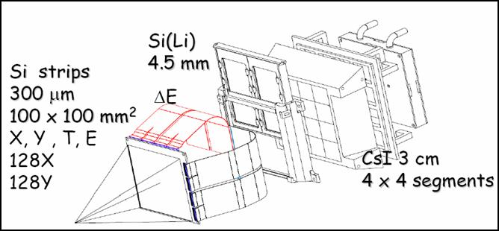
国外核探测设备
MUST 2
HiRA
EXPADES
MUr á STrips
DSSD
SD
CsI
SSD
DSSD
CsI
IC
DSSD
2048 路
1920 路
1024 路
Nuc. Instrum. Meth A 421, (1999) 471.
Eur. Phys. J. A 25 (s01), (2005) 287.
Nucl. Instrum. Meth. A 583, (2007) 302-312.
Nucl. Instrum. Meth. B 317, (2013) 657.

Slide 11
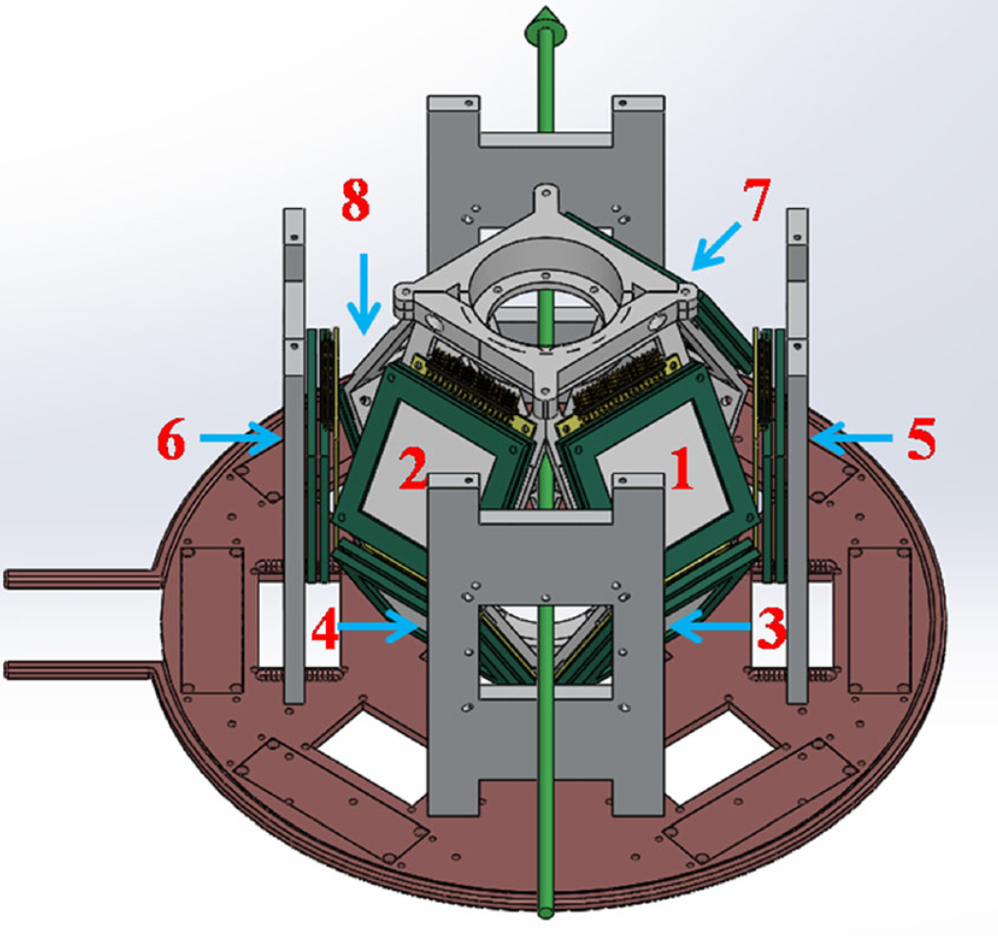
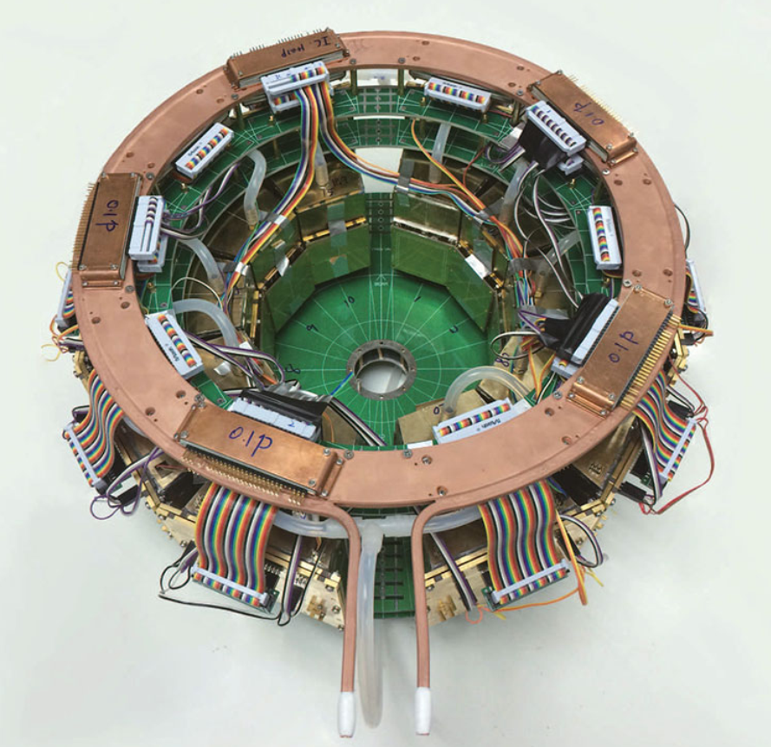
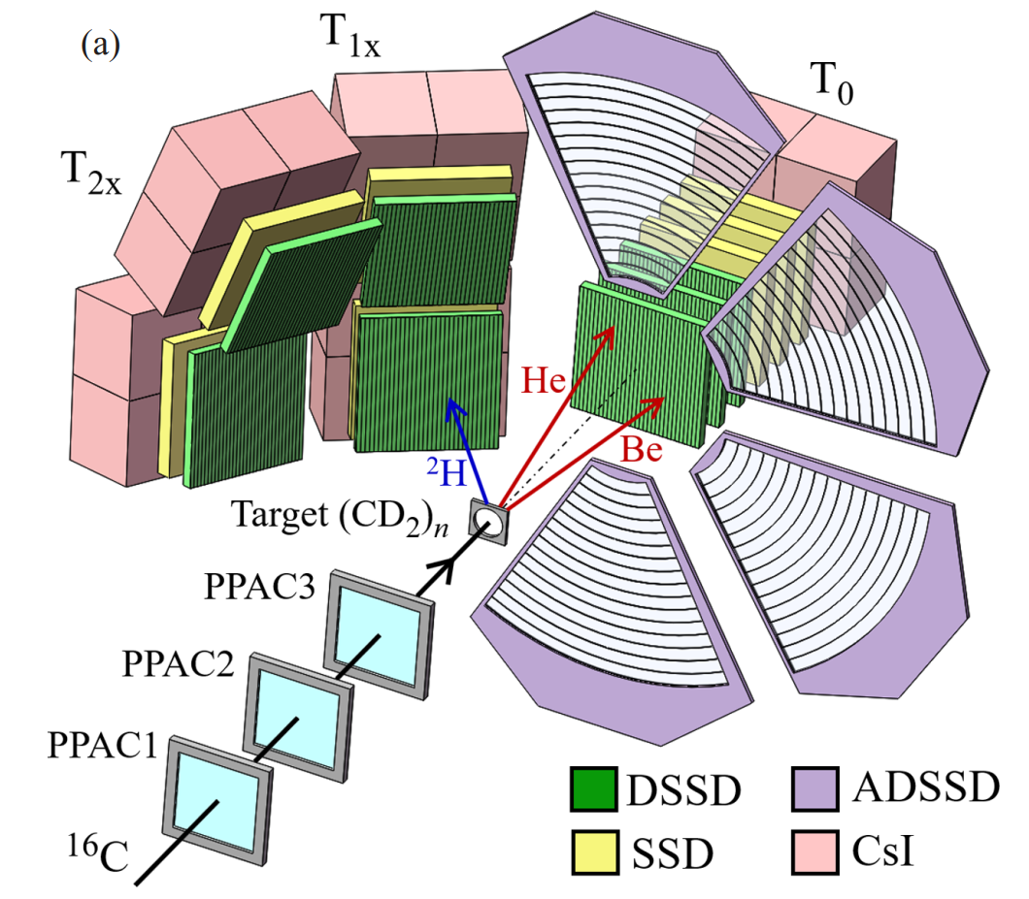
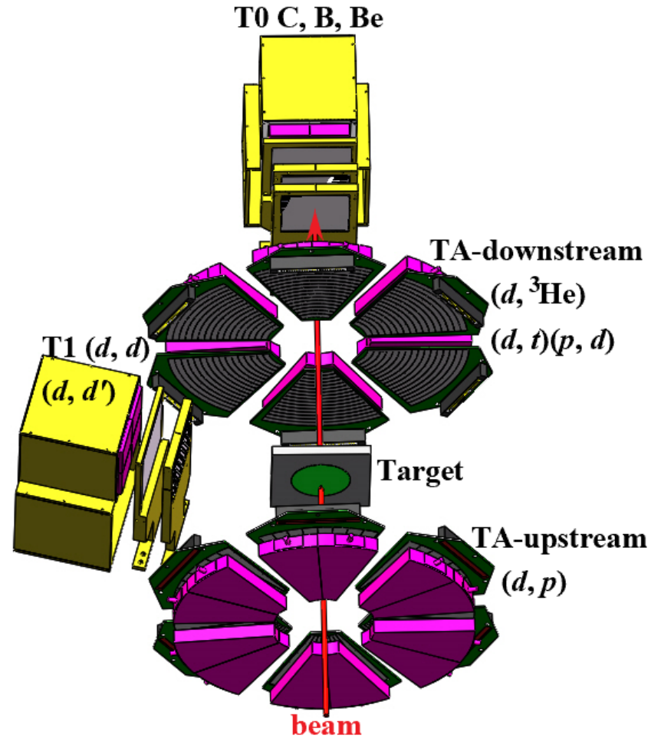
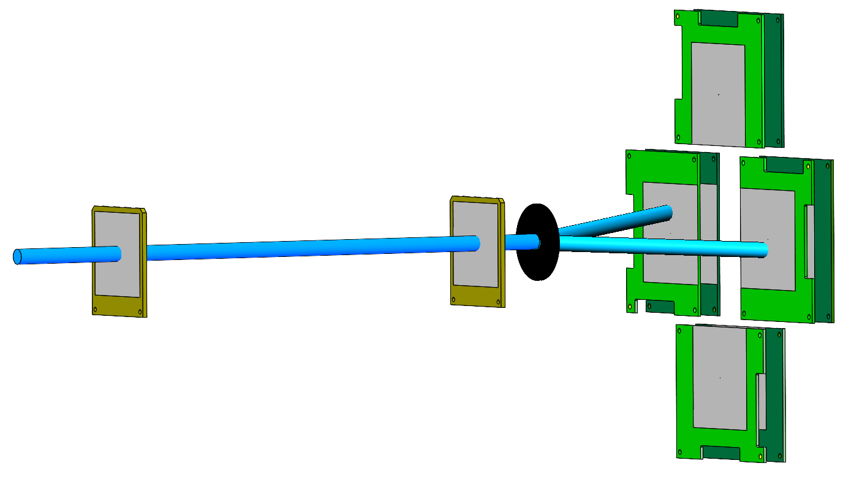
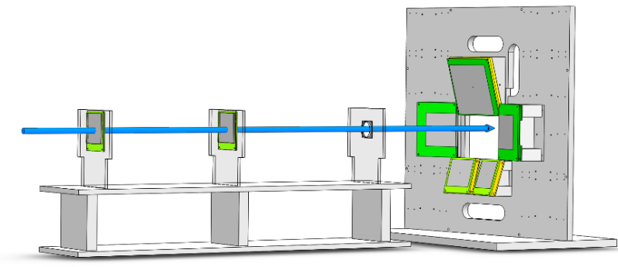
国内核探测设备
国内核探测设备
原子能院-300路
原子能院-410路
北大-667路
MITA
Nucl. Sci. Tech 32, (2021) 14.
Eur. Phys. J. A 55, (2019) 87.
Phys. Rev. C 105, (2022) 044302.
北大-2022年完成
近物所-324路
近物所-448路
Phys. Rev. C 105, (2022) 054616.
Nucl. Sci. Tech 29, (2018) 165.

Slide 12
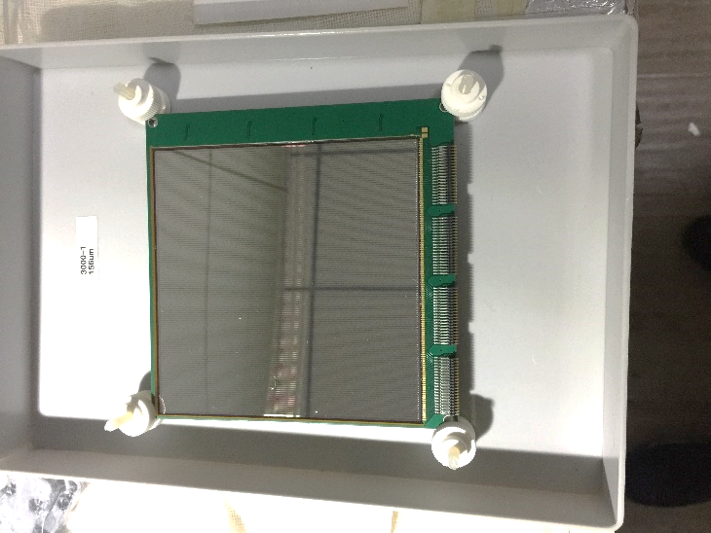
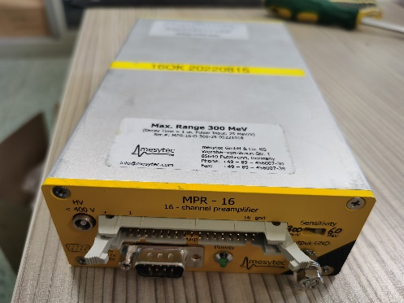
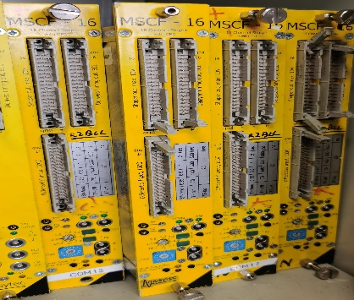
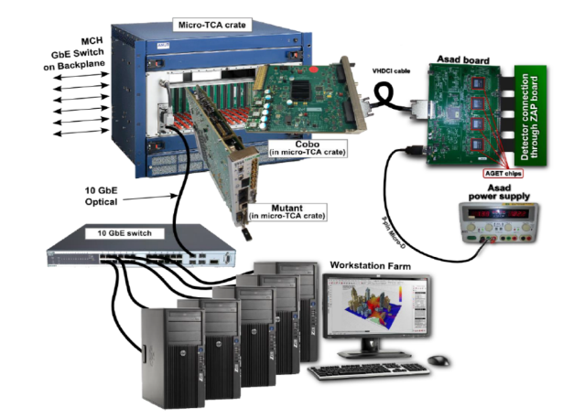
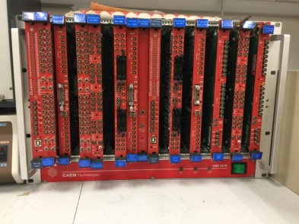
数据获取系统
探测器
探测器
新一代数据获取
传统数据获取
前放
主放
前放+主放成形+ADC
ADC
高集成度
低噪声

Slide 13
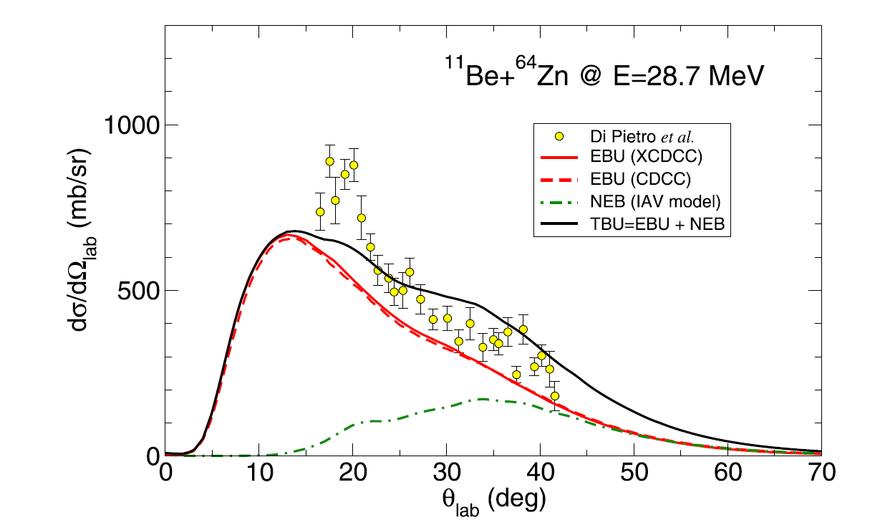
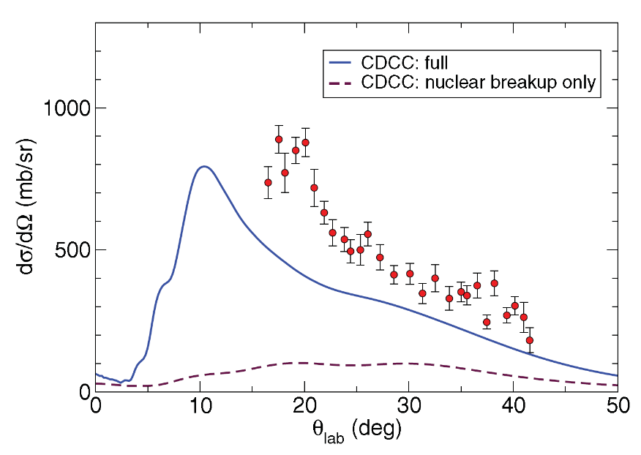
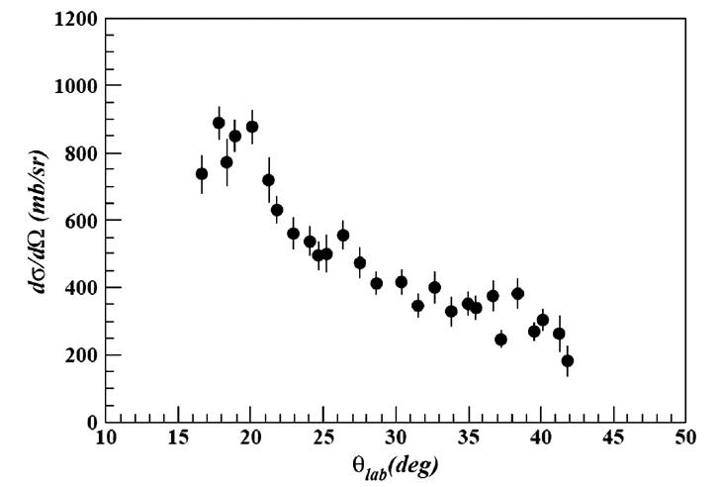
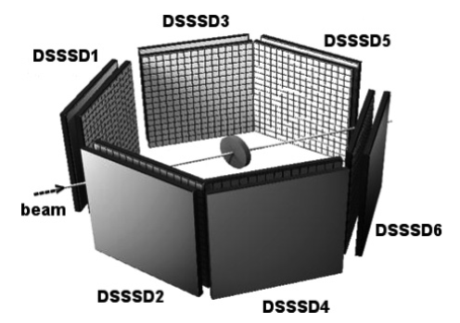
破裂反应研究（Alessia课题组）
¹¹Be+⁶⁴Zn@28.7 MeV
PLB 798, 134954 (2019)
PRC 85, 054607 (2012)
PRL 105, 022701 (2010)

Slide 14
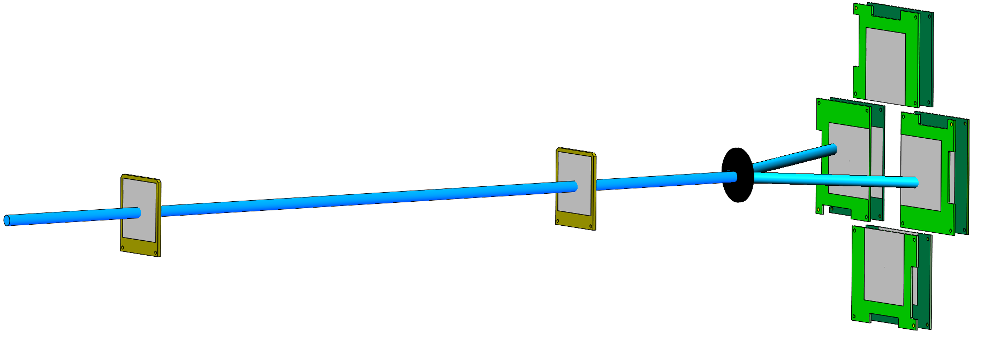
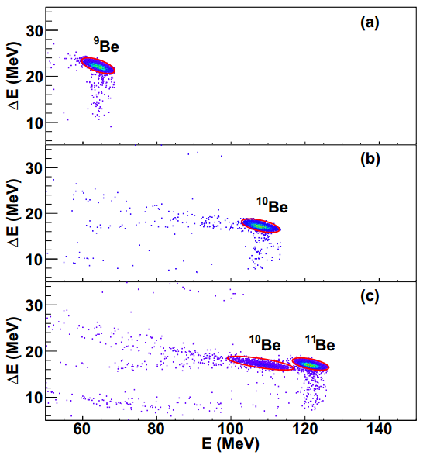
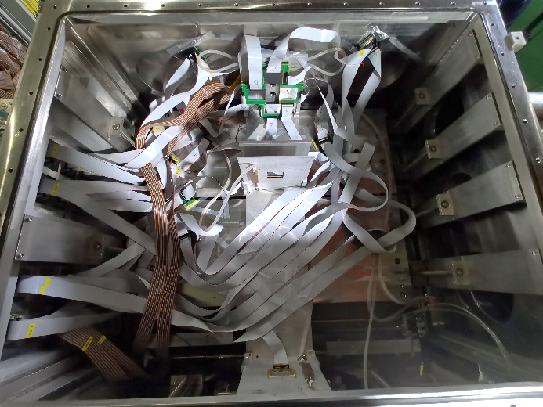
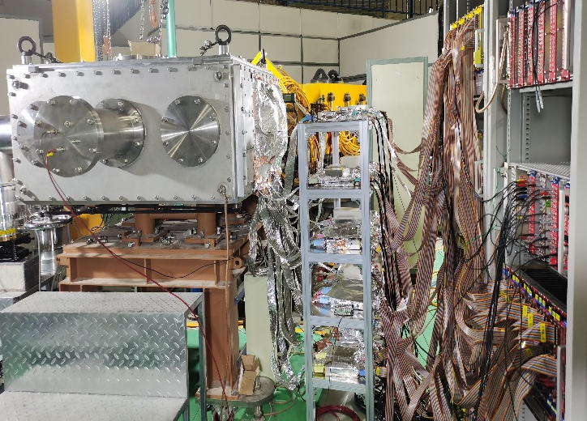
破裂反应实验开展
Tel 1
Tel 2
Beam
Tel 3
Si_{B}
Target
Si_{A}
Tel 4
ΔE-E 粒子鉴别谱
实验靶室中探测器信号设备、信号输出及电子学连接
Phys. Lett. B 811, 135942 (2020).

Slide 15
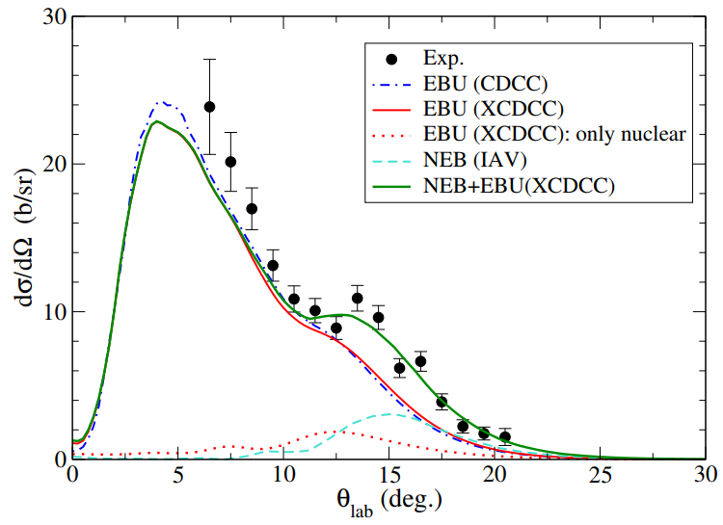
破裂反应研究（¹¹Be+²⁰⁸Pb@140 MeV）
Phys. Lett. B 811, 135942 (2020).
首次测量了此能区的破裂截面角分布和能谱；
去弹破裂(NEB)对于破裂截面有重要的贡献；
能谱及计算表明具有明显的后加速效应(post-acceleration effect) 。

Slide 16
破裂反应研究
¹¹Be
B.E.= 0.502 MeV
n
反应机制：去弹破裂（NEB）有重要贡献；
奇特结构：⁸B 的破裂截面只有 ¹¹Be 的1/4。
¹⁰Be
¹⁰Be
target
target
⁸B
B.E.= 0.137 MeV
p
target
target
⁷Be
⁷Be
PRC 103, 024606 (2021)
Phys. Lett. B 811, 135942 (2020).

Slide 17

主要工作：¹¹C, ¹²N破裂反应
破裂反应研究（¹²B和¹²N ）
¹²B = ¹¹B + n
S_{n} = 3.3696 MeV
V_{B} = 49.2 MeV
Preliminary Results
五倍库仑势垒能量
¹²N = ¹¹C + p
S_{p} = 0.6003 MeV
V_{B} = 68.8 MeV
ΔE-E 粒子鉴别谱
单举截面角分布
Notes:
所以我们完成了几倍库仑势垒能区11C和12N弹性散射和破裂反应的实验测量，这个实验主要是由我负责的，为了保证实验数据正确，我全程负责探测器测试、数据获取系统在线监测、以及数据分析等工作。最后得到了非常漂亮的dE-E二维粒子鉴别谱，可以看到12N有清晰的破裂成11C的事件。目前也已经完成了初步的理论分析，可以看到在大角度区域理论计算结果和实验数据符合得比较好，而且与8B相比，去弹破裂截面占比明显变大，这也验证了IAV模型的理论预测。但是在小角度区域弹性破裂的理论计算明显低估了实验数据，所以我们还有合作者理论家就怀疑是不是当前的CDCC理论模型对于这种较重的弱束缚核不再适用了，我们的结果也许可以检验和发展最新的理论。而对于11C，虽然它是一个紧密束缚核，单质子分离能和α分离能都比较高，传统上一直认为它的破裂截面会比较小，但是从我们的实验结果上，可以看到清晰的破裂成10B和7Be的事件。无论是单质子破裂截面还是α破裂截面都比较大，这个结果也引起了国内外实验团队的兴趣，比如北大、巴西、意大利的实验团队，这可能是一个新的方向，就是利用破裂反应研究更靠近稳定线的核素可能具有的奇特结构和性质。

Slide 18



主要工作：¹¹C, ¹²N破裂反应
破裂反应研究（¹²B和¹²N ）
¹²B +²⁰⁸Pb @ 255 MeV
¹²N +²⁰⁸Pb @ 343 MeV
Preliminary Results
 | 角度范围（deg） | $σ_{exp}$（mb） | $σ_{cal}$（mb）
¹¹B | 6≤θ_{lab}<21 | 333(18) | 247
¹¹C | 6≤θ_{lab}<18 | 374(33) | 340
Notes:
所以我们完成了几倍库仑势垒能区11C和12N弹性散射和破裂反应的实验测量，这个实验主要是由我负责的，为了保证实验数据正确，我全程负责探测器测试、数据获取系统在线监测、以及数据分析等工作。最后得到了非常漂亮的dE-E二维粒子鉴别谱，可以看到12N有清晰的破裂成11C的事件。目前也已经完成了初步的理论分析，可以看到在大角度区域理论计算结果和实验数据符合得比较好，而且与8B相比，去弹破裂截面占比明显变大，这也验证了IAV模型的理论预测。但是在小角度区域弹性破裂的理论计算明显低估了实验数据，所以我们还有合作者理论家就怀疑是不是当前的CDCC理论模型对于这种较重的弱束缚核不再适用了，我们的结果也许可以检验和发展最新的理论。而对于11C，虽然它是一个紧密束缚核，单质子分离能和α分离能都比较高，传统上一直认为它的破裂截面会比较小，但是从我们的实验结果上，可以看到清晰的破裂成10B和7Be的事件。无论是单质子破裂截面还是α破裂截面都比较大，这个结果也引起了国内外实验团队的兴趣，比如北大、巴西、意大利的实验团队，这可能是一个新的方向，就是利用破裂反应研究更靠近稳定线的核素可能具有的奇特结构和性质。

Slide 19

主要工作：¹¹C, ¹²N破裂反应
主要工作：¹¹C, ¹²N破裂反应
破裂反应研究
去弹破裂与破裂阈无关？
7. 545 MeV
8. 690 MeV
新的研究对象
破裂阈
0. 502 MeV
0. 600 MeV
0.137 MeV
紧密束缚核
⁸B = ⁷Be+p ¹¹Be = ¹⁰Be+n ¹²N = ¹¹C+p ¹¹C = ⁷Be+⁴He ¹¹C = ¹⁰B+p
PRL 122, 042503 (2019)
基于已有的物理积累，不局限在近滴线区，扩展到靠近稳定线的核素
Notes:
目前，理论家利用理论模型成功地解释了很多破裂反应实验结果，所以他们就想要利用这些模型去系统地研究不同的反应截面对于破裂阈的依赖性。模拟计算后发现，随着人为将分离能提高，虽然弹性破裂截面趋于零，但是去弹破裂截面却趋于一个不为零的定值，也就是理论模型结果表明无论分离能多高，都有发生破裂反应的可能，这个非常有趣。所以最近我们想要从实验上去验证这个结论，经过调研之后发现，12N和8B一样都是丰质子弱束缚核，它的单质子分离能是0.6MeV，比8B高一些，而11C的单质子分离能和α分离能都非常高，这两个核可以作为研究对象，就是我们基于已有的物理积累，不再局限于近滴线区，而是扩展到了靠近稳定线的核素。

Slide 20

主要工作：¹¹C, ¹²N破裂反应
破裂反应研究（¹¹C ）
¹¹C +²⁰⁸Pb @ 275 MeV
Preliminary Results
¹⁰B能量分布
⁷Be能量分布
单举截面角分布
紧密束缚核¹¹C的破裂截面异常大
Notes:
所以我们完成了几倍库仑势垒能区11C和12N弹性散射和破裂反应的实验测量，这个实验主要是由我负责的，为了保证实验数据正确，我全程负责探测器测试、数据获取系统在线监测、以及数据分析等工作。最后得到了非常漂亮的dE-E二维粒子鉴别谱，可以看到12N有清晰的破裂成11C的事件。目前也已经完成了初步的理论分析，可以看到在大角度区域理论计算结果和实验数据符合得比较好，而且与8B相比，去弹破裂截面占比明显变大，这也验证了IAV模型的理论预测。但是在小角度区域弹性破裂的理论计算明显低估了实验数据，所以我们还有合作者理论家就怀疑是不是当前的CDCC理论模型对于这种较重的弱束缚核不再适用了，我们的结果也许可以检验和发展最新的理论。而对于11C，虽然它是一个紧密束缚核，单质子分离能和α分离能都比较高，传统上一直认为它的破裂截面会比较小，但是从我们的实验结果上，可以看到清晰的破裂成10B和7Be的事件。无论是单质子破裂截面还是α破裂截面都比较大，这个结果也引起了国内外实验团队的兴趣，比如北大、巴西、意大利的实验团队，这可能是一个新的方向，就是利用破裂反应研究更靠近稳定线的核素可能具有的奇特结构和性质。

Slide 21
感谢大家!
Thanks!

